Slide 1
URBAN GAMES 1
ROMA

Slide 2
MATCH: ¿El Arquitecto es una figura fundamental en la construcción de la ciudad?

Slide 3
MATCH: ¿El Arquitecto es una figura fundamental en la construcción de la ciudad?
SI
Visión conjunta de la sociedad
Sensibilidad y capacidad de interacción con el entorno

Slide 4
MATCH: ¿El Arquitecto es una figura fundamental en la construcción de la ciudad?
SI
NO
Visión conjunta de la sociedad
Sensibilidad y capacidad de interacción con el entorno
La sociedad decide
El arquitecto necesita de ingenieros, aparejadores, etc

Slide 5
Conclusión al match
Ganó el SI
Los argumentos del no fueron siempre los mismos y repetitivos
No pudieron rebatirlos

Slide 6
La visión del arquitecto:
Según Koolhaas en el articulo ¿Qué ha sido del urbanismo?
La profesión del urbanista ha desaparecido
Crecimiento exponencial ha acabado con el urbanismo
Un mundo sin urbanismo, solo más y más arquitectura
Crece la arquitectura pero no la ciudad

Slide 7
La visión del arquitecto:
Según Koolhaas en el articulo ¿Qué ha sido del urbanismo?
Nueva concepción del urbanismo / urbanista
Cambios de perspectiva que asuma que no existe la ciudad inalterable, estática
Objeto de crecimiento, modificación y cambio

Slide 8
La visión del arquitecto:
Según Koolhaas en el articulo ¿Qué ha sido del urbanismo?
Nueva función, asentar bases, ofrecer recursos que contemplen y permitan el incremento de la ciudad, el desarrollo, la adaptación y la modificación en función de las necesidades de la evolución de la ciudad

Slide 9
La visión del arquitecto:
Según Koolhaas en el articulo ¿Qué ha sido del urbanismo? ¿Qué aporta el arquitecto a la construcción de la ciudad ahora?
Nuevo urbanista: imaginación
Incremento y modificación

Slide 10
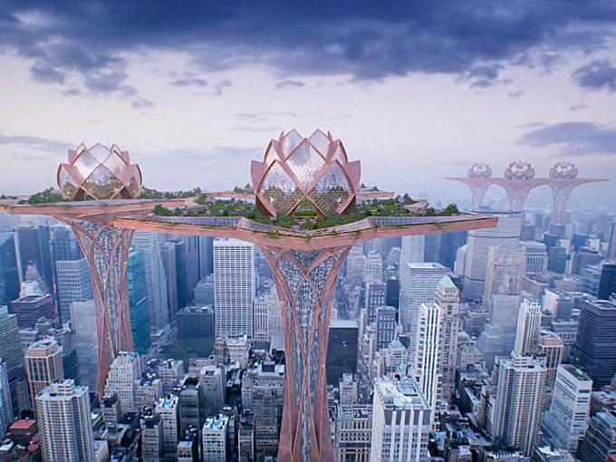
La visión del arquitecto:

Slide 11
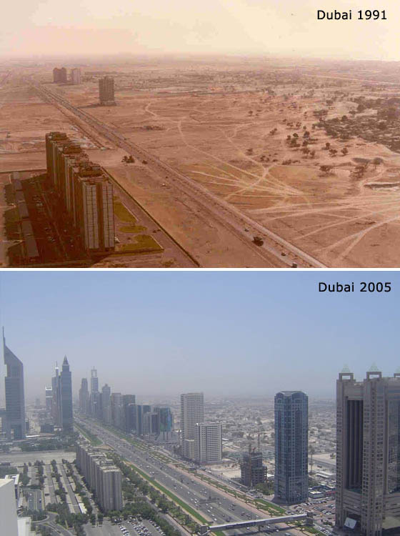
Otros formas de urbanismo

Slide 12
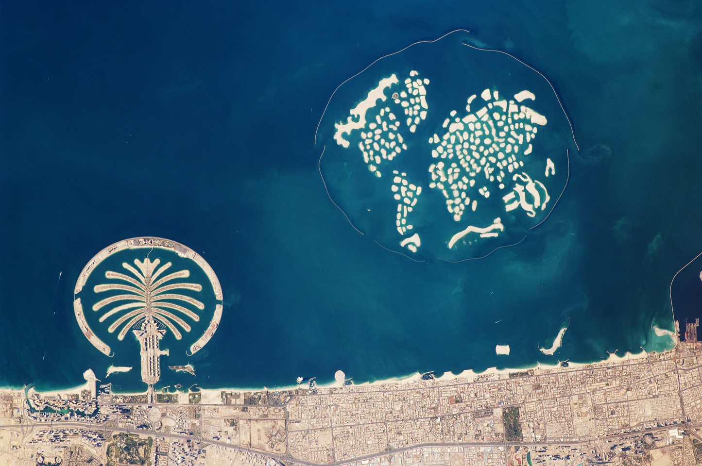
Otros formas de urbanismo

Slide 13
Nuestra opinión:
La aportación del arquitecto a la mejora de la ciudad
El único capacitado para el desarrollo urbano
Creatividad y técnica
Ciudad dinámica
Sostenibilidad económica
Conciencia ambiental
Interacción y capacidad de comunicación

Slide 14
ROMA

Slide 15
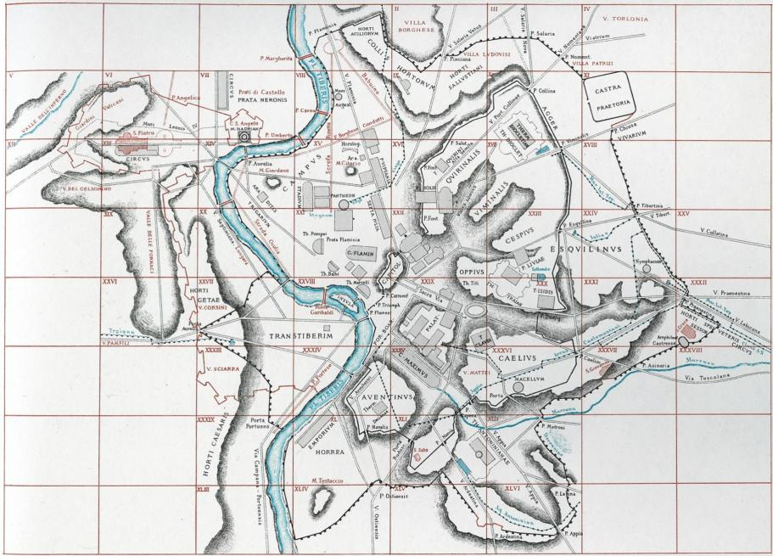
ROMA

Slide 16
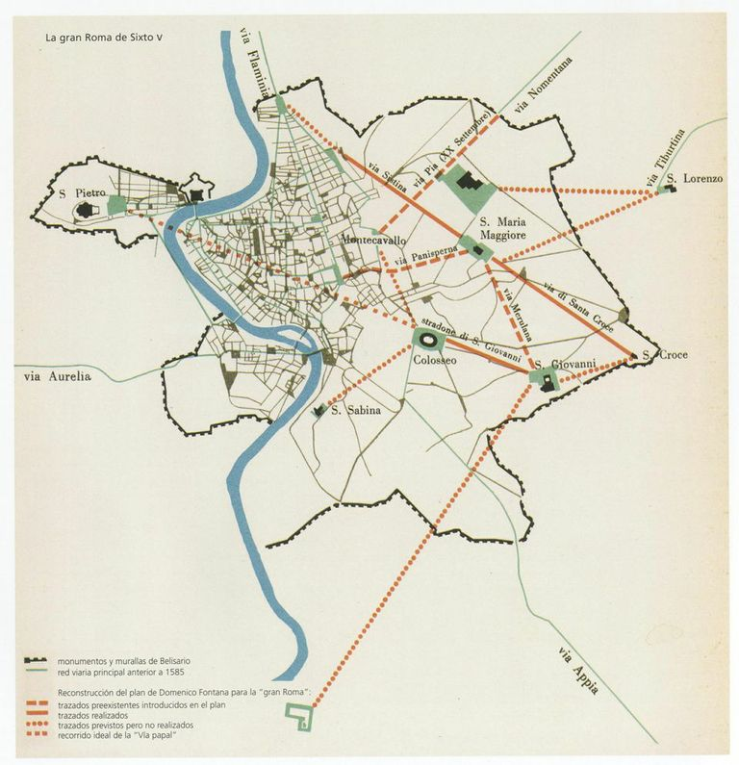
ROMA

Slide 17
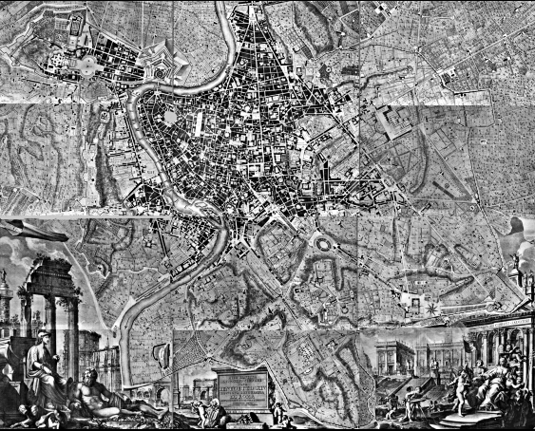
ROMA
Nolli

Slide 18
ROMA

Slide 19
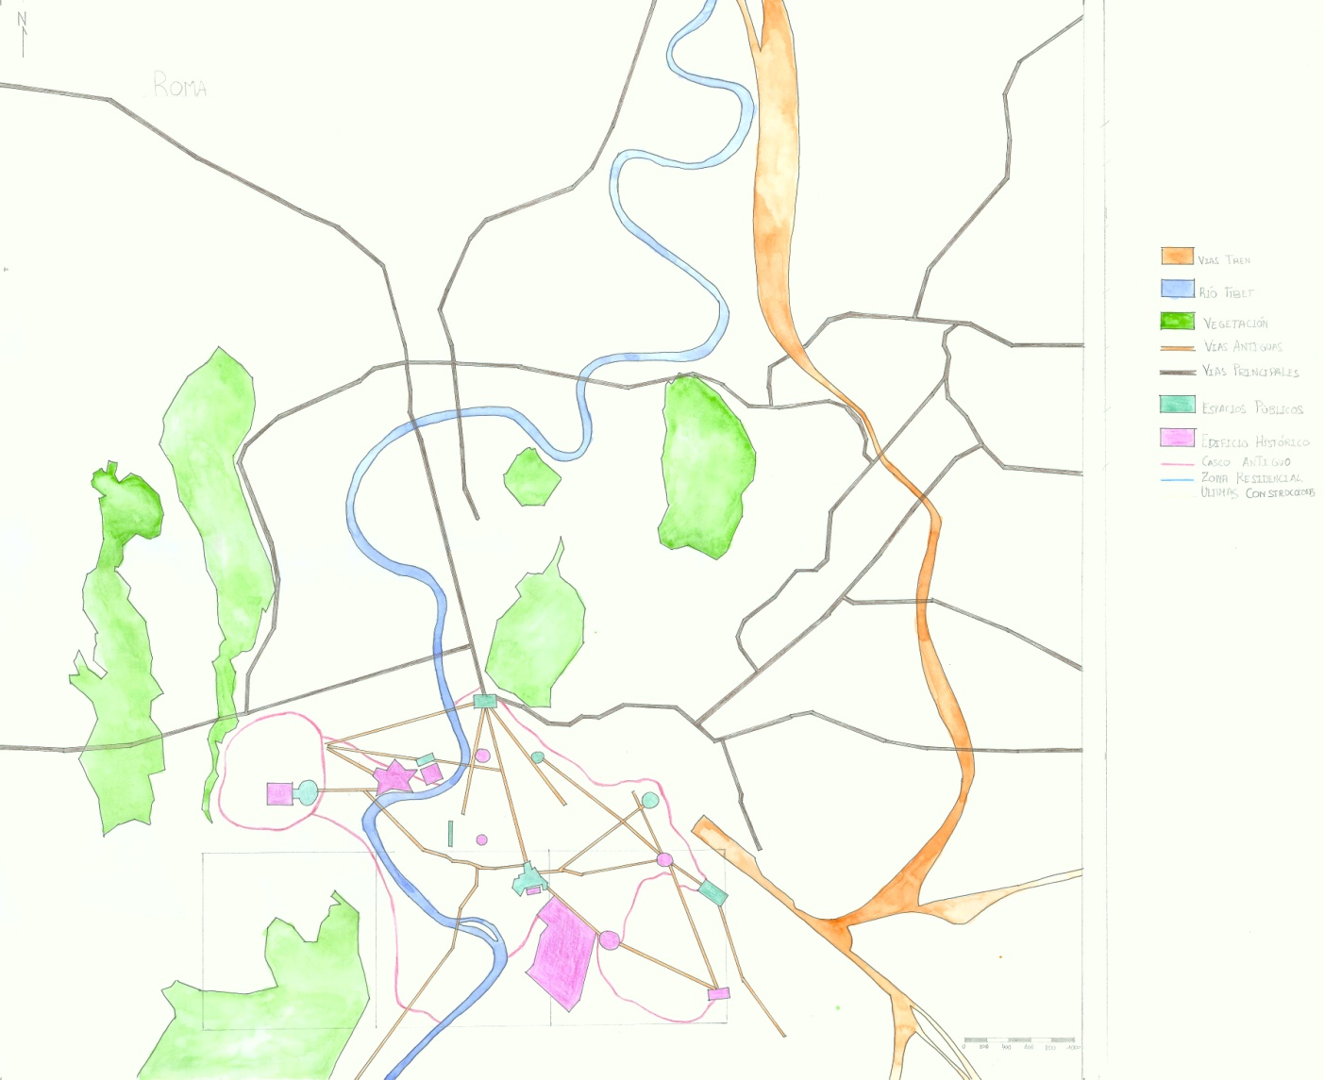
Roma
Espacio antiguo de la ciudad, concentración de espacios
naturales

Slide 20
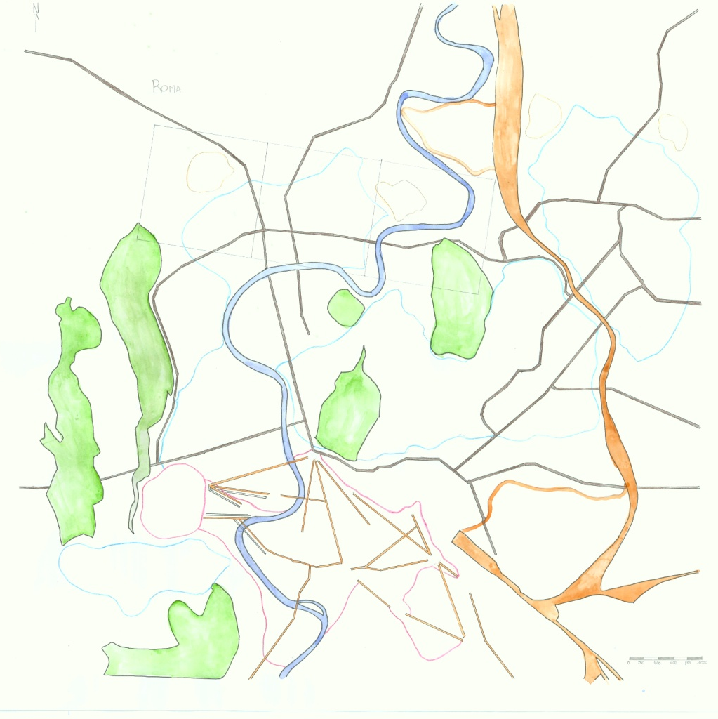
Roma
Concentración de la población y últimas construcciones

